Slide 1
FastAPI: возможности,
ограничения и критерии выбора
Источник: Научная статья «FastAPI в современной Python-backend-разработке: возможности, ограничения и критерии выбора» (Журнал «Научный лидер», июль 2026)
Сделал студент: ИКБО-50-23 Хохряков А.Ю.

Slide 2




01 · ВВЕДЕНИЕ
«Самый быстрый» — не всегда значит лучший
Быстрый?
Главный вопрос
Критерий выбора
FastAPI часто называют самым быстрым Python-фреймворком для API.
Когда его выбор действительно обоснован?
Ответ зависит от нагрузки, архитектуры и требований проекта.
Доля Python-разработчиков, использующих FastAPI в 2025
Было в 2023
Стало в 2025
29%
38%

Slide 3
02 · ВОЗМОЖНОСТИ
FastAPI даёт разработчику короткий путь от схемы к API
01
02
03
Pydantic
OpenAPI
async/await
Типизированные схемы автоматически валидируют данные.
Документация генерируется из коробки.
Помогает эффективнее работать с сетью и базами данных.

Slide 4
03 · ПРОИЗВОДИТЕЛЬНОСТЬ
Производительность определяется всей системой
Сам фреймворк не гарантирует быстрый ответ.
1
2
3
4
Клиент
FastAPI
Код
Данные
Запрос
Маршрутизация
Логика
База или внешнее API
На результат влияют архитектура приложения, база данных, сеть и качество кода.
Плохой SQL-запрос или задержка внешнего API сведут преимущество фреймворка на нет.

Slide 5



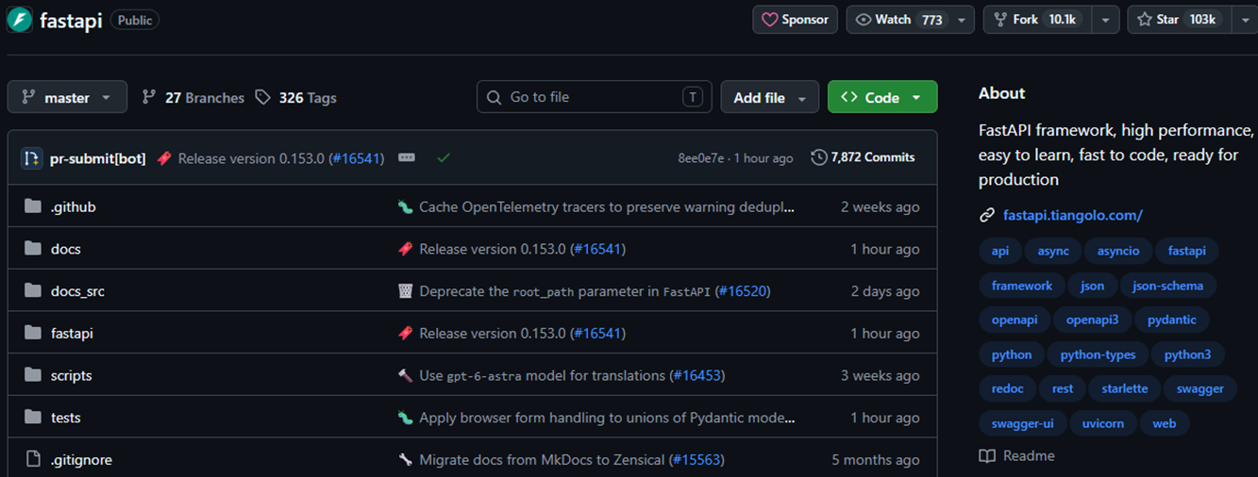
04 · КРИТЕРИИ ВЫБОРА
Когда FastAPI — рациональный выбор
I/O-нагрузка
Чёткий REST API
Компактный микросервис
Ожидание базы данных, внешних API или файловой системы.
Заранее формализованные ресурсы и операции.
Вокруг Python-логики, ML-модели или обработки текста.

Slide 6
05 · ОГРАНИЧЕНИЯ
Где нужна осторожность
CPU-bound
ВЫНОСИТЬ
async не ускоряет расчёты
Процессы и очереди
CPU-bound-задачи: async не ускоряет долгие математические расчёты.
Вычисления нужно выносить в процессы или очереди фоновых задач.
ОЦЕНИТЬ
ВОПРОС
Гибкость и прототип
Нужна ли эта форма?
Сложные гибкие выборки и выбор только ради быстрого прототипа требуют отдельной оценки.
Быстрее не всегда означает рациональнее.

Slide 7
06 · ПРАКТИЧЕСКИЙ КРИТЕРИЙ
Инструмент не заменяет архитектуру
Разделяйте Routes, Services и Repositories.
Оптимизируйте всю цепочку запроса, а не только веб-слой.
Используйте async только с неблокирующими библиотеками.
До production добавляйте тестирование, мониторинг и логирование.
Routes
Граница API и маршрутизация.
Services
Прикладная логика и правила.
Repositories
Доступ к данным и внешним системам.

Slide 8
07 · ЗАКЛЮЧЕНИЕ
Выбирайте FastAPI по характеру нагрузки
Это сильный выбор для REST-сервисов малого и среднего масштаба, микросервисов и внутренних API.
FastAPI не является универсальной заменой другим backend-технологиям.
Правильный вопрос — не «что популярнее?», а «какая архитектура нужна проекту».

